Slide 1





机器语言和汇编语言
毛云龙

Slide 2


01
机器语言

Slide 3
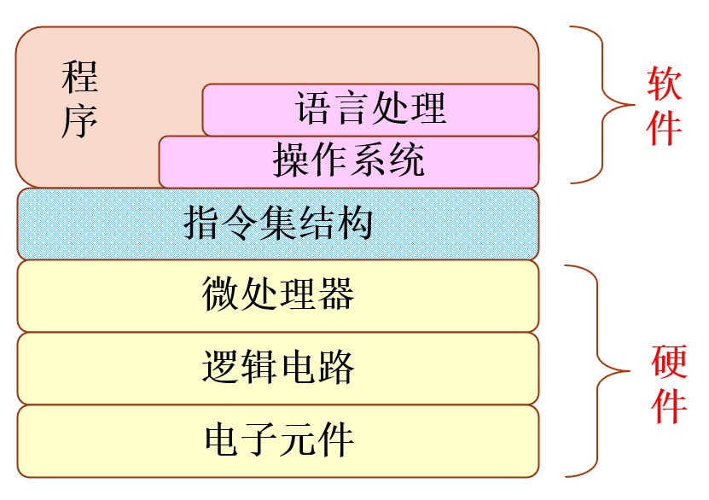
机器语言
ISA：软硬件之间的接口
指令集体系（ISA）是计算机硬件和软件之间的接口
处理器设计的依据
编写程序时所要注意的全部信息

Slide 4
机器语言
低级语言
与执行程序的计算机指令集紧密相关
每种指令集都有自己的低级语言
机器语言：依据指令集使用二进制编码，直接在计算机上执行，不需要经过语言处理
汇编语言：依据指令集的汇编语言格式编写，需经过语言处理，翻译为机器语言才能在计算机上执行

Slide 5
机器语言
RISC-V指令集体系
定义了RISC-V的指令集合
可以在RISC-V机器上编写程序
机器语言
汇编语言
也可以将高级语言程序翻译到RISC-V机器上执行

Slide 6
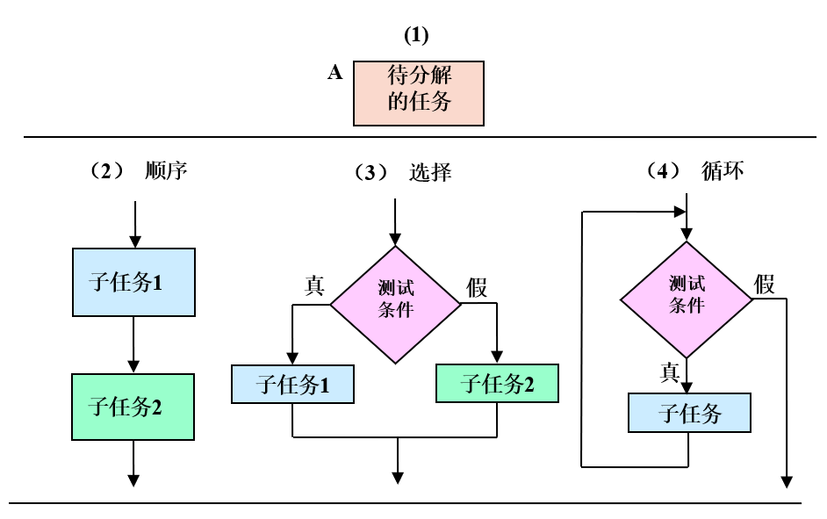
机器语言
结构化程序设计
三种基本结构
顺序
选择
循环

Slide 7
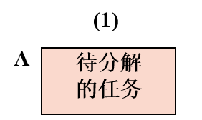
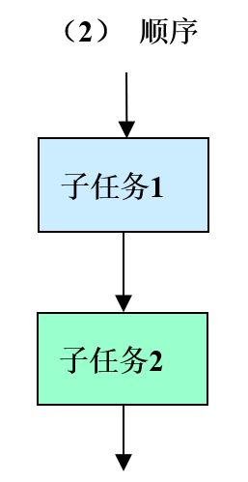
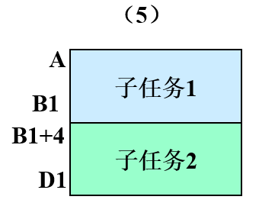
机器语言
结构化程序设计
顺序结构

Slide 8
机器语言
结构化程序设计
选择结构
一组指令序列生成选择执行的条件
地址B2“条件分支指令”进行条件测试
条件为真（子任务1）
PC <- C2+4（跳转）
条件分支的偏移量
=（子任务2指令数+2） x 4
条件为假（子任务2）
PC <- B2+4（顺序执行）
终止于C2的无条件跳转指令
PC <- D2+4（跳转）
无条件跳转的偏移量
=（子任务1指令数+1） x 4
？
？
？

Slide 9
机器语言
结构化程序设计
循环结构
一组指令序列生成循环条件
地址B3“条件分支指令”进行条件测试
条件为假（不循环）
PC <- D3+4（跳转）
条件分支的偏移量：
=（子任务指令数+2）x 4
条件为真（子任务）
PC <- B3+4（顺序执行）
终止于D3的无条件跳转指令
PC <- A（跳转）
无条件跳转的立即数 / 偏移量
=-（子任务指令数+循环条件指令数+1）x 4
？
？
？

Slide 10
机器语言
机器语言程序：示例1
程序目标：检查从主存地址 x1000 0000 开始存储的10个整数
如果有5，x9寄存器的值设置为1
如果没有5，x9寄存器的值设置为0

Slide 11
机器语言
机器语言程序：示例1
程序拆解
循环结构：遍历主存中10个地址存储的整数
选择结构：判断是否存在整数5

Slide 12
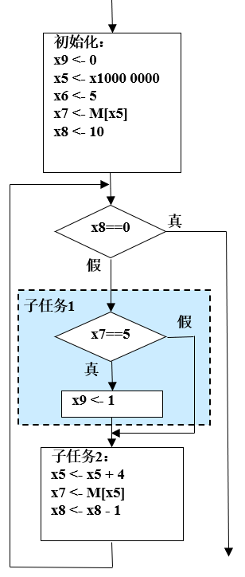
机器语言
机器语言程序：示例1
寄存器初始化：
x9 保存结果
x5 保存当前需要读取的主存地址
x6 保存整数5，用于后续比较
x7 保存从主存中读取的数据
x8 保存变量用于循环条件，初始为10

Slide 13
机器语言
机器语言程序：示例1
循环结构：遍历主存中10个地址存储的整数
循环条件
x8 == 0
如果条件为假
进入循环，执行子任务1（顺序执行）
如果条件为真
不进入循环，执行子任务2后面的指令（跳转）

Slide 14
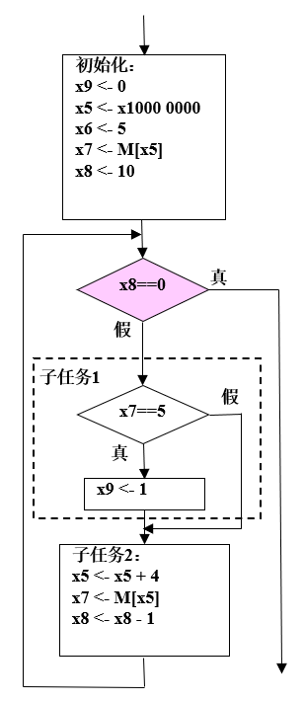
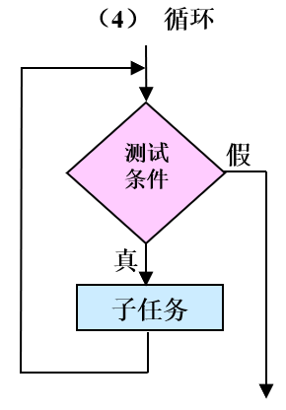
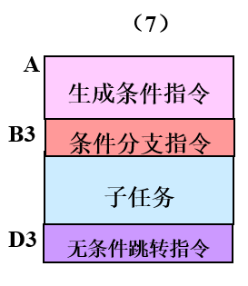
机器语言
机器语言程序：示例1
循环结构：遍历主存中10个地址存储的整数
循环条件
x8 == 0
没有生成条件指令
条件分支指令
BEQ x8, x0, offset=D3+4

Slide 15
机器语言
机器语言程序：示例1
选择结构：当前读取的主存数据是否等于5
判断条件
x7 == 5
如果条件为真
x9 <- 1（顺序执行）
如果条件为假
进入子任务2的指令（跳转）

Slide 16
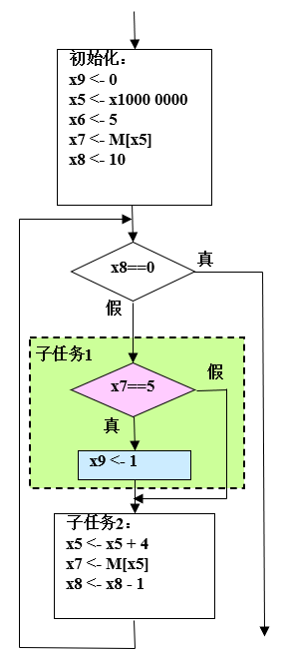
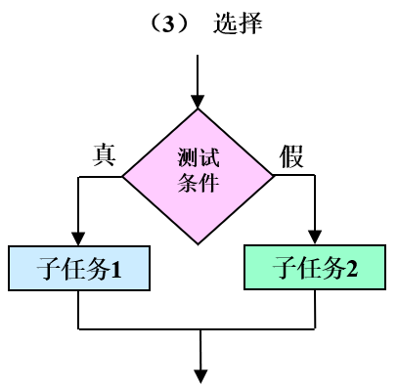
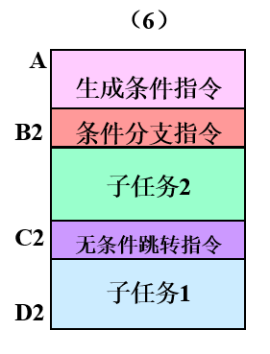
机器语言
机器语言程序：示例1
选择结构：当前读取的主存数据是否等于5
判断条件
x7 == 5
没有生成条件指令如果条件为真
条件分支指令
BNE x7, x6, offset=C2+4
子任务2
x5 保存下一个需要读取的数据地址
x7 保存下一个需要比较的数据
x8 保存自减1之后的值

Slide 17
机器语言
机器语言程序：示例1
程序拆解
循环结构：遍历主存中10个地址存储的整数
选择结构：判断是否存在整数5
put it all together …

Slide 18
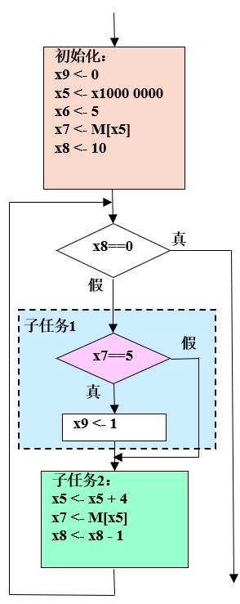
机器语言
地址 | 31 25 |  | 24 20 | 19 15 | 14 12 | 11 7 | 6 0 | 操作
x1000 0024 | …… |  |  |  |  |  |  | ......
...... | …… |  |  |  |  |  |  | ......
x1000 0000 | …… |  |  |  |  |  |  | ......
...... | …… |  |  |  |  |  |  | ......
x0040 0034 | …… |  |  |  |  |  |  | ......
x0040 0030 | 1 1111110010 1 11111111 |  |  |  |  | 00000 | 1101111 | jal x0,-28
x0040 002C | 1111 1111 1111 |  |  | 01000 | 000 | 01000 | 0010011 | addi x8,x8,-1
x0040 0028 | 0000 0000 0000 |  |  | 00101 | 010 | 00111 | 0000011 | lw x7,0(x5)
x0040 0024 | 0000 0000 0100 |  |  | 00101 | 000 | 00101 | 0010011 | addi x5,x5,4
x0040 0020 | 0 0000001010 0 00000000 |  |  |  |  | 00000 | 1101111 | jal x0,20
x0040 001C | 0000 0000 0001 |  |  | 00000 | 000 | 01001 | 0010011 | addi x9,x0,1
x0040 0018 | 0 000000 | 00110 |  | 00111 | 001 | 0110 0 | 1100011 | bne x7,x6,12
x0040 0014 | 0 000001 | 00000 |  | 01000 | 000 | 0000 0 | 1100011 | beq x8,x0,32
x0040 0010 | 0000 0000 1010 |  |  | 00000 | 000 | 01000 | 0010011 | addi x8,x0,10
x0040 000C | 0000 0000 0000 |  |  | 00101 | 010 | 00111 | 0000011 | lw x7,0(x5)
x0040 0008 | 0000 0000 0101 |  |  | 00000 | 000 | 00110 | 0010011 | addi x6,x0,5
x0040 0004 | 0001 0000 0000 0000 0000 |  |  |  |  | 00101 | 0110111 | lui x5,0x10000
x0040 0000 | 0000 0000 0000 |  |  | 00000 | 111 | 01001 | 0010011 | andi x9,x0,0

Slide 19
机器语言
机器语言程序：示例2
程序目标：检查主存地址 x1000 0000~x1000 0003存储的字从左到右出现的第一个“1”
如果找到，x9寄存器的值设置为第一个“1”在字中的位置
如果没有找到，x9寄存器的值设置为-1

Slide 20
机器语言
机器语言程序：示例2
程序拆解
选择结构：判断该字是否为0
是：说明不存在1
否：一定存在1，但是位置不确定
循环结构：从左到右遍历该字中的每个位直到找到第一个“1”

Slide 21
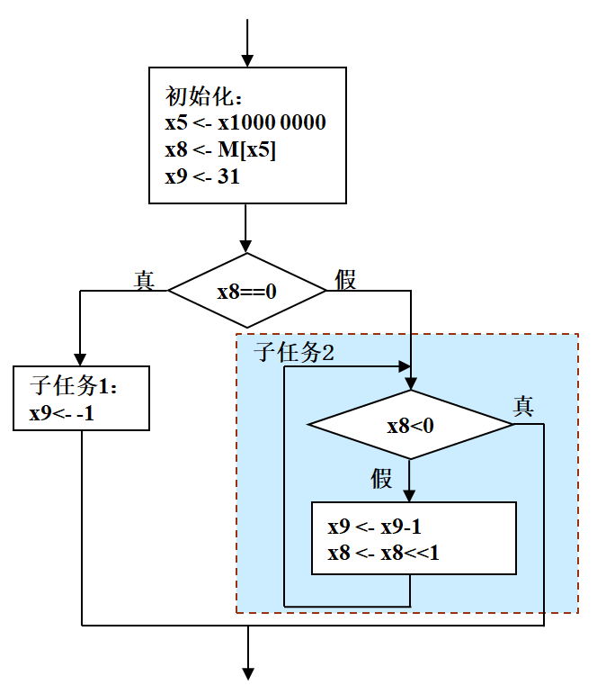
机器语言
机器语言程序：示例2
寄存器初始化：
x5 保存需要读取的主存地址
x8 保存从主存中读取出的字
x9 保存结果，初始为31

Slide 22
机器语言
机器语言程序：示例2
选择结构：判断该字是否为0
判断条件
x8 == 0（判断字中是否有1）
如果条件为假
选择执行子任务2（顺序执行）
如果条件为真
选择执行子任务1（跳转）

Slide 23
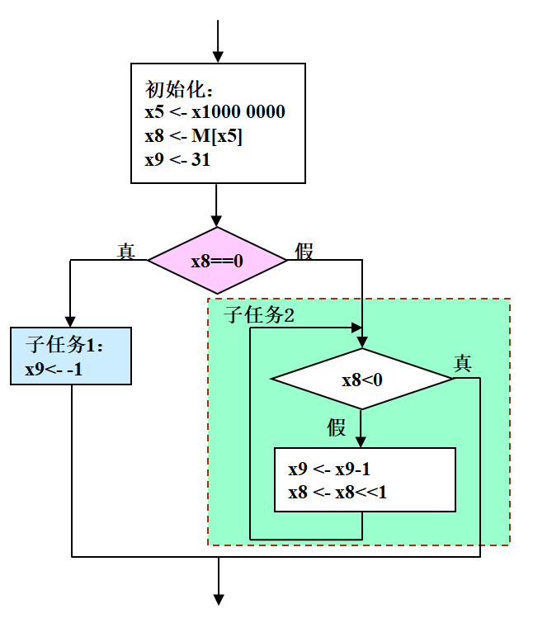
机器语言
机器语言程序：示例2
选择结构：判断该字是否为0
判断条件
x8 == 0（判断字中是否有1）
没有生成条件指令
条件分支指令
BEQ x8, x0, C2+4

Slide 24
机器语言
机器语言程序：示例2
循环结构：判断当前最高位是否为1
判断条件
x8 < 0 （判断最高位是否为1）
如果条件为假
进入循环，执行子任务2（顺序执行）
如果条件为真
不进入循环，执行子任务1后面的指令（跳转）

Slide 25
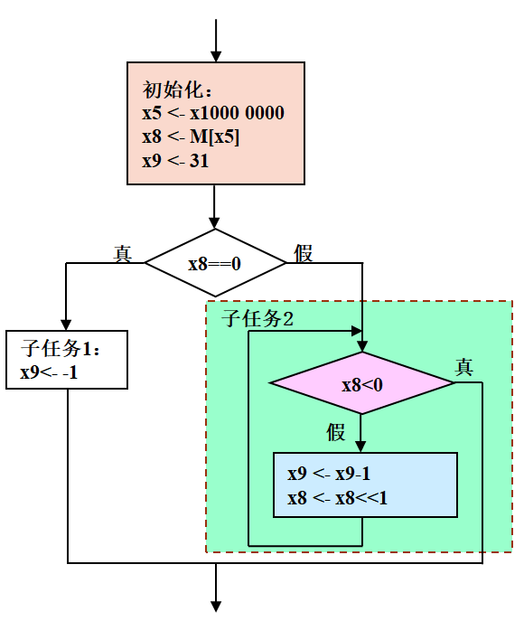
机器语言
机器语言程序：示例2
循环结构：判断当前最高位是否为1
判断条件
x8 < 0 （判断最高位是否为1）
没有生成条件指令
条件分支指令
BLT x8, x0, D3+4

Slide 26
机器语言
机器语言程序：示例2
程序拆解
选择结构：判断该字是否为0
是：说明不存在1
否：一定存在1，但是位置不确定
循环结构：从左到右遍历该字中的每个位直到找到第一个“1”
put it all together！

Slide 27
机器语言
地址 | 31 25 |  | 24 20 | 19 15 | 14 12 | 11 7 | 6 0 | 解释
x1000 0000 | …… |  |  |  |  |  |  | ......
...... | …… |  |  |  |  |  |  | ......
x0040 0024 | …… |  |  |  |  |  |  | ......
x0040 0020 | 1111 1111 1111 |  |  | 00000 | 000 | 01001 | 0010011 | addi x9,x0,-1
x0040 001C | 1 1111111010 1 11111111 |  |  |  |  | 00000 | 1101111 | jal x0,-12
x0040 0018 | 0000000 |  | 00001 | 01000 | 001 | 01000 | 0010011 | slli x8,x8,1
x0040 0014 | 1111 1111 1111 |  |  | 01001 | 000 | 01001 | 0010011 | addi x9,x9,-1
x0040 0010 | 0 000000 | 00000 |  | 01000 | 100 | 1010 0 | 1100011 | blt x8,x0,20
x0040 000C | 0 000000 | 00000 |  | 01000 | 000 | 1010 0 | 1100011 | beq x8,x0,20
x0040 0008 | 0000 0001 1111 |  |  | 00000 | 000 | 01001 | 0010011 | addi x9,x0,31
x0040 0004 | 0000 0000 0000 |  |  | 00101 | 010 | 01000 | 0000011 | lw x8,0(x5)
x0040 0000 | 0001 0000 0000 0000 0000 |  |  |  |  | 00101 | 0110111 | lui x5,0x10000

Slide 28
机器语言
机器语言程序设计小结
使用机器指令直接操作寄存器
通过控制指令实现结构化程序设计
程序开始阶段对寄存器进行初始化
需要注意控制指令跳转的条件和偏移量
请提问？

Slide 29
02
汇编语言

Slide 30
汇编语言
汇编语言
汇编的目的是比机器语言更用户友好的程序设计
同时能够精确控制计算机能够执行的指令
因此，汇编语言使用了便于记忆的符号
例如：
使用操作码简化指令书写，例如ADD和AND
有意义的符号表示地址，例如exit和loop

Slide 31
汇编语言
汇编语言
在汇编语言设计的程序执行前，必须被翻译成机器语言
负责进行翻译的程序 --> 汇编器（ Assembler ）
进行翻译的过程 --> 汇编（Assembly）
相对应的，
将机器语言代码转换为汇编语言代码的过程 --> 反汇编（Disassembly）
负责进行反汇编的程序 --> 反汇编器（Disassembler）

Slide 32
汇编语言
01 #
02 # 计算一列数之和
03 #
04 .data
05 .align 2
06 numbers: .word 6, 3, 4, 6, 8, -2, 45, 5, 8, 5
07 #
08 # 初始化
09 #
0A .text
0B .align 2
0C .globl main
0D main: la x5, numbers # x5，整数地址
0E andi x8, x0, 0 # x8清零，一列数之和
0F addi x9, x0, 10 # x9，整数个数
10 #
11 # 循环计算
12 #
13 again: beq x9, x0, exit
14 lw x6, 0(x5)
15 add x8, x6, x8
16 addi x5, x5, 4 # x5，跟踪下一个整数地址
17 addi x9, x9, -1
18 jal x0, again
19 exit: ...... #下一个任务
汇编语言程序设计：示例
计算10个整数之和
可以看到一些和此前的机器语言程序不同的地方
.data, .align, .word, .text, .globl
#
numbers, main, again, exit
la?

Slide 33
汇编语言
汇编命令（Assemble Directive）
汇编指示符
是汇编器的命令
告诉汇编器代码和数据的位置等信息，还可以指定程序中使用的数据常量等
以“.”作为第一个字符
04 .data
05 .align 2
06 numbers: .word 6, 3, 4, 6, 8, -2, 45, 5, 8, 5
......
0A .text
0B .align 2
0C .globl main

Slide 34
汇编语言
汇编命令（Assemble Directive）
汇编语言程序包括数据区和代码区
数据和代码被加载到内存中的不同区域
数据区：以.data作为起始提示
代码区：以.text作为起始提示
04 .data
05 .align 2
06 numbers: .word 6, 3, 4, 6, 8, -2, 45, 5, 8, 5
.....
0A .text
0B .align 2
0C .globl main

Slide 35
汇编语言
汇编命令（Assemble Directive）
数据和代码存储时的边界对齐
为了确保数据/代码对齐到预期的地址，可以使用.align/.balign
.align n：将后续的数据/代码存储到以n个0结尾的地址中，即地址是2^{n}的倍数
例如，“.align 2”表示紧接着的数据保存在内存中时起始地址是以2个0结尾，即地址是4的倍数
.balign n：将后续的数据/代码存储到按n字节对齐的地址中
例如，“.balign 4”表示紧着的数据保存在内容中时起始地址是按4字节对齐，即数据按字（32 bits）对齐
04 .data
05 .align 2
06 numbers: .word 6, 3, 4, 6, 8, -2, 45, 5, 8, 5
......
0A .text
0B .align 2
0C .globl main

Slide 36
汇编语言
汇编命令（Assemble Directive）
数据区的数据可以按多种形式存储在内存中
32位的字、16位的半字、8位的字节或字符串等
分别以 .word、.half、.byte和.string作为命令提示
用法：.word word1, word2, ...
作用：将word1、word2、… 存储在一片连续的存储空间中
例如，06行表示将10个整数按字存储在数据区的一段连续空间中，并将起始地址标记为numbers
04 .data
05 .align 2
06 numbers: .word 6, 3, 4, 6, 8, -2, 45, 5, 8, 5

Slide 37
汇编语言
汇编命令（Assemble Directive）
数据区的数据可以按多种形式存储在内存中
32位的字、16位的半字、8位的字节或字符串等
分别以 .word、.half、.byte和.string作为命令提示
类似.word的用法，可以使用.byte和.string将字节或字符串存储在连续的内存空间中
需要注意的是，字符串以空字符结尾，即在每个字符串末尾，再存储一个字节0x00

Slide 38
汇编语言
汇编命令（Assemble Directive）
全局标记：.globl label
将label程序段标记为全局可见
便于在不同文件间使用该标记的程序
一个汇编程序可以由多个汇编语言程序文件组成
例如，0C行的.globl命令将main标记的程序片段设为全局标记，那么可以在其他文件中使用main
0A .text
0B .align 2
0C .globl main
0D main: la x5, numbers # x5，整数地址

Slide 39
汇编语言
汇编语言指令
汇编语言的指令与机器语言指令不同
不再是完全由01的二进制位组合表示
而是采用了用户友好的助记符号，包含4各部分：
标记（LABEL） 操作码（OPCODE） 操作数（OPERANDS） #注释（COMMENTS）
上述4个部分中标记和注释为可选部分
汇编语言指令将会被翻译成机器语言指令
自由格式：单词之间的空格不会改变程序的含义

Slide 40
汇编语言
汇编语言指令
06 numbers: .word 6, 3, 4, 6, 8, -2, 45, 5, 8, 5
......
0A .text
0B .align 2
0C .globl main
0D main: la x5, numbers
0E andi x8, x0, 0
0F addi x9, x0, 10
......
13 again: beq x9, x0, exit
14 lw x6, 0(x5)
15 add x8, x6, x8
16 addi x5, x5, 4
17 addi x9, x9, -1
18 jal x0, again
19 exit: ......
标记：用于显式标识存储单元
命名规范
由字母、数字及下划线组成，以冒号结尾
指令操作码属于保留字，不能用做标记
大小写敏感
在当前文件中定义的，或是其他文件中使用.globl定义的标记，可以在汇编程序中使用，与定义出现的位置无关
没有被程序引用的指令，可以不做标记
常用于跳转

Slide 41
汇编语言
0E andi x8, x0, 0
0F addi x9, x0, 10
......
13 again: beq x9, x0, exit
14 lw x6, 0(x5)
15 add x8, x6, x8
16 addi x5, x5, 4
17 addi x9, x9, -1
18 jal x0, again
汇编语言指令
操作码和操作数
每条指令必须包含一个操作码和若干个操作数
操作码：使用助记符表示指令的操作
操作数：可以是寄存器或立即数
寄存器：x0，x1，…，x31
立即数：
通常用十进制数表示
使用前缀“0x”的十六进制数表示
使用标记，表示一个存储的地址

Slide 42
汇编语言
0E andi x8, x0, 0
0F addi x9, x0, 10
......
13 again: beq x9, x0, exit
14 lw x6, 0(x5)
15 add x8, x6, x8
16 addi x5, x5, 4
17 addi x9, x9, -1
18 jal x0, again
汇编语言指令
整数运算指令
操作数数目为3个（除lui和auipc指令）
I-类型汇编指令格式：
OPCODE RD, RS1, imm12
RV32I的立即数是12位补码表示的整数，取值范围是-2¹¹~2¹¹-1

Slide 43
汇编语言
0E andi x8, x0, 0
0F addi x9, x0, 10
......
13 again: beq x9, x0, exit
14 lw x6, 0(x5)
15 add x8, x6, x8
16 addi x5, x5, 4
17 addi x9, x9, -1
18 jal x0, again
汇编语言指令
整数运算指令
操作数数目为3个（除lui和auipc指令）
R-类型汇编指令格式：
OPCODE RD, RS1, RS2

Slide 44
汇编语言
0E andi x8, x0, 0
0F addi x9, x0, 10
......
13 again: beq x9, x0, exit
14 lw x6, 0(x5)
15 add x8, x6, x8
16 addi x5, x5, 4
17 addi x9, x9, -1
18 jal x0, again
汇编语言指令
整数运算指令
操作数数目为3个（除lui和auipc指令）
U-类型汇编指令格式：
OPCODE RD, imm20
lui指令通常用于加载一个较大的常数
使用十六进制数表示立即数
例如：lui x5, 0x10000

Slide 45
汇编语言
0E andi x8, x0, 0
0F addi x9, x0, 10
......
13 again: beq x9, x0, exit
14 lw x6, 0(x5)
15 add x8, x6, x8
16 addi x5, x5, 4
17 addi x9, x9, -1
18 jal x0, again
汇编语言指令
数据传送指令
加载指令汇编格式
OPCODE RD, imm12(RS1)
3个操作数，包括基址寄存器、偏移量、目标寄存器
lw, lb, lh, lbu, lhu
存储指令汇编格式
OPCODE RS2, imm12(RS1)
3个操作数，包括基址寄存器、偏移量、目标寄存器
sw, sb, sh

Slide 46
汇编语言
0E andi x8, x0, 0
0F addi x9, x0, 10
......
13 again: beq x9, x0, exit
14 lw x6, 0(x5)
15 add x8, x6, x8
16 addi x5, x5, 4
17 addi x9, x9, -1
18 jal x0, again
汇编语言指令
控制指令：条件分支、无条件跳转
条件分支指令格式
OPCODE RS1, RS2, LABEL
LABEL：标记，条件分支指令的目标地址
无条件跳转指令格式
JAL汇编格式：
jal RD, LABEL
JALR汇编格式：
jalr RD, imm12(RS1) 或 jalr RD, RS1, imm12
目标寄存器RD用于保存返回地址，注意 x0目标寄存器

Slide 47
汇编语言
01 #
02 # 计算一列数之和
03 #
......
07 #
08 # 初始化
09 #
......
0D main: la x5, numbers # x5，整数地址
0E andi x8, x0, 0 # x8清零，一列数之和
0F addi x9, x0, 10 # x9，整数个数
10 #
11 # 循环计算
12 #
......
16 addi x5, x5, 4 # x5，跟踪下一个整数地址
......
19 exit: ...... #下一个任务
汇编语言指令
注释：提高程序可读性
对翻译过程没有影响
以“#”或“；”开头，至该行结束
或者使用类似C语言的注释语法“/ … /”和“/* … */”
位置：
注释为空行
与程序指令对齐

Slide 48
汇编语言
汇编语言指令
伪指令（Pseudoinstruction）
在常规指令基础上实现的伪指令，目的是简化汇编程序员的工作
汇编器可以将其翻译为常规指令
例：
伪指令LA（Load Address），将标记标识的地址，赋值给目标寄存器rd
......
0D main: la x5, numbers # x5，整数地址
......

Slide 49
汇编语言
汇编语言指令
......
0D main: la x5, numbers # x5，整数地址
......
伪指令（Pseudo Instruction）
LA汇编指令格式
la RD, LABEL
假设RV32I使用如下的内存分配方法：
将程序分配于 x0001 0000 ~ x0FFF FFFF
将数据分配于 x1000 0000 ~ xBFFF FFFF
对于la指令，汇编器首先计算出标记相对于当前指令所在位置（即PC）的偏移量offset（32位）
再将32位的offset拆分成高20位和低12位
最后将伪指令la翻译为如下2条指令：
auipc rd, offsetHi # offsetHi是offset的高20位
addi rd, rd, offsetLo # offsetLo是offset的低12位

Slide 50
汇编语言
汇编语言指令
伪指令（Pseudo Instruction）
LI汇编指令格式
li RD, imm32
伪指令li（Load Immediate），将一个32位的立即数，加载到目标寄存器rd中
对于li指令，汇编器首先将imm32（32位）拆分成高20位和低12位
再将伪指令li翻译为如下2条指令：
可以解决32位立即数加载的问题，addi加载12位，lui加载20位
lui rd, imm20 # imm20是imm32的高20位
addi rd, rd, imm12 # imm12是imm32的低12位

Slide 51
汇编语言
汇编语言指令
常用的RISC-V伪指令
伪指令 | 汇编指令 | 含义
la rd, Label | auipc rd, offsetHi addi rd, rd, offsetLo | 加载地址
li rd, imm32 | lui rd, imm20 addi rd, rd, imm12 | 加载立即数（大于12位）
j Label | jal x0, Label | 跳转（不保存返回地址）
jr rs1 | jalr x0, 0(rs1) | 寄存器跳转（不保存返回地址）
beqz rs1, Label | beq rs1, x0, Label | 等于零时跳转，其他条件分支指令也有类似伪指令
slt zrd, rs1 | slt rd, rs1, x0 | 小于零时置位，其他置位指令也有类似伪指令
mv rd, rs1 | addi rd, rs1, 0 | 寄存器间数据传送
not rd, rs1 | xori rd, rs1, -1 | 按位取反

Slide 52
汇编语言
汇编语言程序设计小结
使用汇编指令直接操作寄存器
汇编指令必须包含操作码和若干操作数
标记和注释为可选部分
汇编语言程序分为代码区和数据区
通过汇编命令让汇编器更好地理解用户意图
通过伪指令使得汇编程序设计更易用
请提问？

Slide 53
03
汇编过程

Slide 54
汇编过程
汇编过程
汇编器将汇编语言程序翻译成机器语言程序的过程
汇编语言指令和机器语言指令“一一对应”

Slide 55
汇编过程
01 #
02 # 计算一列数之和
03 #
04 .data
05 .align 2
06 numbers: .word 6, 3, 4, 6, 8, -2, 45, 5, 8, 5
07 #
08 # 初始化
09 #
0A .text
0B .align 2
0C .globl main
0D main: la x5, numbers # x5，整数地址
0E andi x8, x0, 0 # x8清零，一列数之和
0F addi x9, x0, 10 # x9，整数个数
10 #
11 # 循环计算
12 #
13 again: beq x9, x0, exit
14 lw x6, 0(x5)
15 add x8, x6, x8
16 addi x5, x5, 4 # x5，跟踪下一个整数地址
17 addi x9, x9, -1
18 jal x0, again
19 exit: ...... #下一个任务
汇编过程
回到最初的汇编语言程序设计示例
计算10个整数之和
思考：如何将该程序翻译为与机器语言一一对应的程序？

Slide 56
汇编过程
01 #
02 # 计算一列数之和
03 #
04 .data
05 .align 2
06 numbers: .word 6, 3, 4, 6, 8, -2, 45, 5, 8, 5
07 #
08 # 初始化
09 #
0A .text
0B .align 2
0C .globl main
0D main: la x5, numbers # x5，整数地址
0E andi x8, x0, 0 # x8清零，一列数之和
0F addi x9, x0, 10 # x9，整数个数
10 #
11 # 循环计算
12 #
13 again: beq x9, x0, exit
14 lw x6, 0(x5)
15 add x8, x6, x8
16 addi x5, x5, 4 # x5，跟踪下一个整数地址
17 addi x9, x9, -1
18 jal x0, again
19 exit: ...... #下一个任务
汇编过程：计算10个整数之和
01到03行：抛弃注释
04行：下面的内容位于数据区
05行：下面的数据需要按字对齐

Slide 57
汇编过程
01 #
02 # 计算一列数之和
03 #
04 .data
05 .align 2
06 numbers: .word 6, 3, 4, 6, 8, -2, 45, 5, 8, 5
07 #
08 # 初始化
09 #
0A .text
0B .align 2
0C .globl main
0D main: la x5, numbers # x5，整数地址
0E andi x8, x0, 0 # x8清零，一列数之和
0F addi x9, x0, 10 # x9，整数个数
10 #
11 # 循环计算
12 #
13 again: beq x9, x0, exit
14 lw x6, 0(x5)
15 add x8, x6, x8
16 addi x5, x5, 4 # x5，跟踪下一个整数地址
17 addi x9, x9, -1
18 jal x0, again
19 exit: ...... #下一个任务
汇编过程：计算10个整数之和
06行：将10个十进制整数依次翻译为二进制补码整数
07到09行：抛弃注释
0A行：下面的内容位于代码区
0B行：后续的代码需要按字对齐
0C行：main是一个全局标记
0D行：不知道标记numbers相对于当前指令所在位置的偏移量，无法翻译

Slide 58
汇编过程
汇编过程
汇编器将汇编语言程序翻译成机器语言程序的过程
汇编语言指令和机器语言指令“一一对应”
通过“两趟扫描”完成翻译
“第一趟”扫描：
标识出符号地址（标记）对应的实际的内存地址
建立符号表

Slide 59
汇编过程
01 #
02 # 计算一列数之和
03 #
04 .data
05 .align 2
06 numbers: .word 6, 3, 4, 6, 8, -2, 45, 5, 8, 5
07 #
08 # 初始化
09 #
0A .text
0B .align 2
0C .globl main
0D main: la x5, numbers # x5，整数地址
0E andi x8, x0, 0 # x8清零，一列数之和
0F addi x9, x0, 10 # x9，整数个数
10 #
11 # 循环计算
12 #
13 again: beq x9, x0, exit
14 lw x6, 0(x5)
15 add x8, x6, x8
16 addi x5, x5, 4 # x5，跟踪下一个整数地址
17 addi x9, x9, -1
18 jal x0, again
19 exit: ...... #下一个任务
汇编过程：计算10个整数之和
使用地址计数器 LC（Location Counter）记录地址
仍然是从程序的顶部开始
01到03行：抛弃注释
04行：下面的内容位于数据区
LC ← 0x1000 0000

Slide 60
汇编过程
01 #
02 # 计算一列数之和
03 #
04 .data
05 .align 2
06 numbers: .word 6, 3, 4, 6, 8, -2, 45, 5, 8, 5
07 #
08 # 初始化
09 #
0A .text
0B .align 2
0C .globl main
0D main: la x5, numbers # x5，整数地址
0E andi x8, x0, 0 # x8清零，一列数之和
0F addi x9, x0, 10 # x9，整数个数
10 #
11 # 循环计算
12 #
13 again: beq x9, x0, exit
14 lw x6, 0(x5)
15 add x8, x6, x8
16 addi x5, x5, 4 # x5，跟踪下一个整数地址
17 addi x9, x9, -1
18 jal x0, again
19 exit: ...... #下一个任务
汇编过程：计算10个整数之和
05行：LC保持不变，因为0x1000 0000末尾有2个0，已经对齐
06行：发现标记numbers，在符号表中增加一条记录
LC的值将增加40（10 x 4 bytes）
LC ← 0x1000 0028
符号 | 地址
numbers | 0x1000 0000

Slide 61
汇编过程
01 #
02 # 计算一列数之和
03 #
04 .data
05 .align 2
06 numbers: .word 6, 3, 4, 6, 8, -2, 45, 5, 8, 5
07 #
08 # 初始化
09 #
0A .text
0B .align 2
0C .globl main
0D main: la x5, numbers # x5，整数地址
0E andi x8, x0, 0 # x8清零，一列数之和
0F addi x9, x0, 10 # x9，整数个数
10 #
11 # 循环计算
12 #
13 again: beq x9, x0, exit
14 lw x6, 0(x5)
15 add x8, x6, x8
16 addi x5, x5, 4 # x5，跟踪下一个整数地址
17 addi x9, x9, -1
18 jal x0, again
19 exit: ...... #下一个任务
汇编过程：计算10个整数之和
07到09行：抛弃注释
0A行：下面的内容位于代码区
LC ← 0x0001 0000（代码区起始）
0B行：LC保持不变，因为0x0001 0000末尾有2个0，已对齐
0C行：main是全局标记，LC不变

Slide 62
汇编过程
01 #
02 # 计算一列数之和
03 #
04 .data
05 .align 2
06 numbers: .word 6, 3, 4, 6, 8, -2, 45, 5, 8, 5
07 #
08 # 初始化
09 #
0A .text
0B .align 2
0C .globl main
0D main: la x5, numbers # x5，整数地址
0E andi x8, x0, 0 # x8清零，一列数之和
0F addi x9, x0, 10 # x9，整数个数
10 #
11 # 循环计算
12 #
13 again: beq x9, x0, exit
14 lw x6, 0(x5)
15 add x8, x6, x8
16 addi x5, x5, 4 # x5，跟踪下一个整数地址
17 addi x9, x9, -1
18 jal x0, again
19 exit: ...... #下一个任务
汇编过程：计算10个整数之和
0D行：发现标记main，在符号表中增加一条记录
伪指令la对应的是2条基本指令
所以LC应该增加8（2 x 4bytes）
LC ← 0x0001 0008
0E行：LC ← 0x0001 000C
0F行：LC ← 0x0001 0010
符号 | 地址
numbers | 0x1000 0000
main | 0x0001 0000

Slide 63
汇编过程
01 #
02 # 计算一列数之和
03 #
04 .data
05 .align 2
06 numbers: .word 6, 3, 4, 6, 8, -2, 45, 5, 8, 5
07 #
08 # 初始化
09 #
0A .text
0B .align 2
0C .globl main
0D main: la x5, numbers # x5，整数地址
0E andi x8, x0, 0 # x8清零，一列数之和
0F addi x9, x0, 10 # x9，整数个数
10 #
11 # 循环计算
12 #
13 again: beq x9, x0, exit
14 lw x6, 0(x5)
15 add x8, x6, x8
16 addi x5, x5, 4 # x5，跟踪下一个整数地址
17 addi x9, x9, -1
18 jal x0, again
19 exit: ...... #下一个任务
汇编过程：计算10个整数之和
以此类推向后继续扫描
10-12行：抛弃注释， LC不变
13行：标记again，更新符号表
LC ← 0x0001 0014
14-18行：LC增加20（5 x 4bytes）
LC ← 0x0001 0028
19行：标记exit，更新符号表
LC ← 0x0001 002C

Slide 64
汇编过程
汇编过程：计算10个整数之和
以此类推向后继续扫描
10-12行：抛弃注释，LC不变
13行：标记again，更新符号表
LC ← 0x0001 0014
14-18行：LC增加20（5 x 4bytes）
LC ← 0x0001 0028
19行：标记exit，更新符号表
LC ← 0x0001 002C
符号 | 地址
numbers | 0x1000 0000
main | 0x0001 0000
again | 0x0001 0010
exit | 0x0001 0028

Slide 65
汇编过程
汇编过程
汇编器将汇编语言程序翻译成机器语言程序的过程
汇编语言指令和机器语言指令“一一对应”
通过“两趟扫描”完成翻译
“第一趟”扫描：
标识出符号地址（标记）对应的实际的内存地址
建立符号表
“第二趟”扫描：
在符号表的帮助下，再次遍历汇编语言程序
汇编语言指令被翻译成机器语言指令，完成翻译工作

Slide 66
汇编过程
01 #
02 # 计算一列数之和
03 #
04 .data
05 .align 2
06 numbers: .word 6, 3, 4, 6, 8, -2, 45, 5, 8, 5
07 #
08 # 初始化
09 #
0A .text
0B .align 2
0C .globl main
0D main: la x5, numbers # x5，整数地址
0E andi x8, x0, 0 # x8清零，一列数之和
0F addi x9, x0, 10 # x9，整数个数
10 #
11 # 循环计算
12 #
13 again: beq x9, x0, exit
14 lw x6, 0(x5)
15 add x8, x6, x8
16 addi x5, x5, 4 # x5，跟踪下一个整数地址
17 addi x9, x9, -1
18 jal x0, again
19 exit: ...... #下一个任务
汇编过程：计算10个整数之和
使用地址计数器 LC记录地址
仍然是从程序的顶部开始
01到03行：抛弃注释
04行：LC ← 0x1000 0000
05行：LC不变
06行：将10个整数依次翻译为二进制补码整数
LC ← 0x1000 0028

Slide 67
汇编过程
01 #
02 # 计算一列数之和
03 #
04 .data
05 .align 2
06 numbers: .word 6, 3, 4, 6, 8, -2, 45, 5, 8, 5
07 #
08 # 初始化
09 #
0A .text
0B .align 2
0C .globl main
0D main: la x5, numbers # x5，整数地址
0E andi x8, x0, 0 # x8清零，一列数之和
0F addi x9, x0, 10 # x9，整数个数
10 #
11 # 循环计算
12 #
13 again: beq x9, x0, exit
14 lw x6, 0(x5)
15 add x8, x6, x8
16 addi x5, x5, 4 # x5，跟踪下一个整数地址
17 addi x9, x9, -1
18 jal x0, again
19 exit: ...... #下一个任务
汇编过程：计算10个整数之和
07到09行：抛弃注释
0A行：LC ← 0x0001 0000
0B行：LC不变
0C行：LC不变

Slide 68
汇编过程
符号 | 地址
numbers | 0x1000 0000
main | 0x0001 0000
again | 0x0001 0010
exit | 0x0001 0028
01 #
02 # 计算一列数之和
03 #
04 .data
05 .align 2
06 numbers: .word 6, 3, 4, 6, 8, -2, 45, 5, 8, 5
07 #
08 # 初始化
09 #
0A .text
0B .align 2
0C .globl main
0D main: la x5, numbers # x5，整数地址
0E andi x8, x0, 0 # x8清零，一列数之和
0F addi x9, x0, 10 # x9，整数个数
10 #
11 # 循环计算
12 #
13 again: beq x9, x0, exit
14 lw x6, 0(x5)
15 add x8, x6, x8
16 addi x5, x5, 4 # x5，跟踪下一个整数地址
17 addi x9, x9, -1
18 jal x0, again
19 exit: ...... #下一个任务
汇编过程：计算10个整数之和
0D行：翻译“la x5, numbers”
计算numbers相对于LC的偏移量
查找符号表：numbers = 0x1000 0000
LC = 0x0001 0000
numbers - LC = 0x0FFF 0000
将伪指令la翻译为基本指令：
auipc x5, 0x0FFF0
addi x5, x5, 0
翻译为机器指令：
更新LC增加8（2 x 4bytes）
LC ← 0x0001 0008
LC

Slide 69
汇编过程
符号 | 地址
numbers | 0x1000 0000
main | 0x0001 0000
again | 0x0001 0010
exit | 0x0001 0028
01 #
02 # 计算一列数之和
03 #
04 .data
05 .align 2
06 numbers: .word 6, 3, 4, 6, 8, -2, 45, 5, 8, 5
07 #
08 # 初始化
09 #
0A .text
0B .align 2
0C .globl main
0D main: la x5, numbers # x5，整数地址
0E andi x8, x0, 0 # x8清零，一列数之和
0F addi x9, x0, 10 # x9，整数个数
10 #
11 # 循环计算
12 #
13 again: beq x9, x0, exit
14 lw x6, 0(x5)
15 add x8, x6, x8
16 addi x5, x5, 4 # x5，跟踪下一个整数地址
17 addi x9, x9, -1
18 jal x0, again
19 exit: ...... #下一个任务
汇编过程：计算10个整数之和
0E和0F行：直接翻译，LC增加8
LC ← 0x0001 0010
13行：翻译“beq x9, x0, exit”
计算exit相对于LC的偏移量
查找符号表：exit = 0x0001 0028
exit - LC = 0x0000 0018
翻译为机器指令：
更新LC增加4（1 x 4bytes）
LC ← 0x0001 0014

Slide 70
汇编过程
符号 | 地址
numbers | 0x1000 0000
main | 0x0001 0000
again | 0x0001 0010
exit | 0x0001 0028
01 #
02 # 计算一列数之和
03 #
04 .data
05 .align 2
06 numbers: .word 6, 3, 4, 6, 8, -2, 45, 5, 8, 5
07 #
08 # 初始化
09 #
0A .text
0B .align 2
0C .globl main
0D main: la x5, numbers # x5，整数地址
0E andi x8, x0, 0 # x8清零，一列数之和
0F addi x9, x0, 10 # x9，整数个数
10 #
11 # 循环计算
12 #
13 again: beq x9, x0, exit
14 lw x6, 0(x5)
15 add x8, x6, x8
16 addi x5, x5, 4 # x5，跟踪下一个整数地址
17 addi x9, x9, -1
18 jal x0, again
19 exit: ...... #下一个任务
汇编过程：计算10个整数之和
14-17行：直接翻译，LC增加16
LC ← 0x0001 0024
18行：翻译“jal x0, again”
计算again相对于LC的偏移量
查找符号表： again = 0x0001 0010
again - LC = 0xFFFF FFEC（[-20]_{补}）
翻译为机器指令：
更新LC增加4（1 x 4bytes）
LC ← 0x0001 0028

Slide 71
汇编过程
地址 | 31 25 |  | 24 20 | 19 15 | 14 12 | 11 7 | 6 0 | 解释
x1000 0024 | 0000 0000 0000 0000 0000 0000 0000 0101 |  |  |  |  |  |  | 5
x1000 0020 | 0000 0000 0000 0000 0000 0000 0000 1000 |  |  |  |  |  |  | 8
x1000 001C | 0000 0000 0000 0000 0000 0000 0000 0101 |  |  |  |  |  |  | 5
x1000 0018 | 0000 0000 0000 0000 0000 0000 0010 1101 |  |  |  |  |  |  | 45
x1000 0014 | 1111 1111 1111 1111 1111 1111 1111 1110 |  |  |  |  |  |  | -2
x1000 0010 | 0000 0000 0000 0000 0000 0000 0000 1000 |  |  |  |  |  |  | 8
x1000 000C | 0000 0000 0000 0000 0000 0000 0000 0110 |  |  |  |  |  |  | 6
x1000 0008 | 0000 0000 0000 0000 0000 0000 0000 0100 |  |  |  |  |  |  | 4
x1000 0004 | 0000 0000 0000 0000 0000 0000 0000 0011 |  |  |  |  |  |  | 3
x1000 0000 | 0000 0000 0000 0000 0000 0000 0000 0110 |  |  |  |  |  |  | 6
...... | …… |  |  |  |  |  |  | ......
x0001 0024 | 1 1111110110 1 11111111 |  |  |  |  | 00000 | 1101111 | jal
x0001 0020 | 1111 1111 1111 |  |  | 01001 | 000 | 01001 | 0010011 | addi
x0001 001C | 0000 0000 0100 |  |  | 00101 | 000 | 00101 | 0010011 | addi
x0001 0018 | 0000000 | 01000 |  | 00110 | 000 | 01000 | 0110011 | add
x0001 0014 | 0000 0000 0000 |  |  | 00101 | 010 | 00110 | 0000011 | lw
x0001 0010 | 0 000000 | 00000 |  | 01001 | 000 | 1100 0 | 1100011 | beq
x0001 000C | 0000 0000 1010 |  |  | 00000 | 000 | 01001 | 0010011 | addi
x0001 0008 | 0000 0000 0000 |  |  | 01000 | 111 | 01000 | 0010011 | andi
x0001 0004 | 0000 0000 0000 |  |  | 00101 | 000 | 00101 | 0010011 | addi
x0001 0000 | 0000 1111 1111 1111 0000 |  |  |  |  | 00101 | 0010111 | auipc
汇编过程结束：
计算10个整数之和RV32I机器语言程序

Slide 72
汇编过程
汇编过程小结
汇编器将汇编语言程序翻译成机器语言程序的过程
汇编指令和机器指令一一对应（不考虑伪指令）
汇编过程需要两趟扫描
通过地址计数器LC记录程序执行时的PC地址
第一趟扫描标记并生成符号表
第二趟完成汇编指令到机器指令的翻译
请提问？

